Slide 1
매핑관계 연습

Slide 2
연관관계 매핑시 고려사항

Slide 3
연관관계 매핑시 고려사항 3가지
다중성
단방향 vs 양방향
연관관계의 주인

Slide 4
다중성
다대일 ( @ManyToOne )
일대다 ( @OneToMany )
일대일 ( @OneToOne )
다대다 ( @ManyToMany )
거의 쓰이지 않는 편

Slide 5
단방향, 양방향
테이블
FK로 양쪽 테이블을 조인 가능하다.
방향 개념이 없다. (논리적인 의미의 방향 개념을 둘 필요가 없다.)
객체
참조용 필드가 있는 쪽으로만 참조 가능
단방향 참조, 양방향 참조 두가지 중 한가지 방식으로 참조관계를 지정한다.
주 테이블은 보통 상대편 테이블의 PK를 FK로 가지고 있다.

Slide 6
연관관계의 주인
서로 다른 두 테이블을 조인 할 때 FK로 두 테이블이 연관관계를 맺는다.
객체 양방향 관계는 A->B, B->A로 각각 관계를 맺는 방식 (따라서 참조점이 2군데)
두 테이블 중 FK를 관리할 테이블을 지정해주어야 한다.
연관관계의 주인
대상(Target)테이블의 PK를 FK로 가지고 있는 참조
주인의 반대편
외래 키에 영향을 주지 않는다.
단순 조회만 가능하다.

Slide 7
다대일? 일대다? 두개를 어떻게 구분해?
이 것을 JPA의 엔티티 매핑으로 표현하려고 한다. (12:3 초)
강의 내용은 가끔 TMI여서 정리가 안될때가 있다. 어느정도는 내식대로 과감하게 뺄거 빼고 그럴 필요가 다분히 있다.
FK를 가진 테이블이 @
일 대 다
1: N 에서 1 이 연관관계의 주인이다.
Employee, Department 예제를 예로 들어보면, Department 가 연관관계의 주인이 된다.
다대일
N: 1 에서 N이 연관관계의 주인이다.
Employee, Department 예제를 예로 들어보면 Employee 가 연관관계의 주인이 된다.

Slide 8
Employee, Department (다 대 1)
오라클 예제 스키마 흉내내기

Slide 9
Employee, Department (다 대 1)
다 대 1 (단방향)
다 대 1 (양방향)

Slide 10
Employee, Department - 다 대 1 단방향
테이블 매핑관계
논리 매핑관계
읽기 전용
Employee
PK | EMP_NO
FK | DEPT_NO
- | USERNAME
- | SALARY
Department
PK | DEPT_NO
- | DEPT_NAME
Employee
Long | empNo
String | username
Double | salary
Department | dept
Department
Long | deptNo
String | deptName
- | -
@Builder @Getter @Setter @Entity(name = "EMPLOYEE") public class Employee { @Id @GeneratedValue @Column(name = "EMP_NO") private Long id; @Column(name = "USERNAME") private String username; @Column(name = "SALARY") private Double salary; @ManyToOne @JoinColumn(name = "DEPT_NO") private Department department; }
Employee는 Department 의 dept_no 라는 키(PK)를 소유하고 있다.
Department의 dept_no(PK) 는 Employee 에게서 매핑당하고 있다.
다 대 1 단방향은…
가장 많이 사용하는 연관관계이다.
다 대 1의 반대는 1 대 다 관계이다.

Slide 11
Employee, Department - 다 대 1 단방향
테이블 매핑관계
논리 매핑관계
읽기 전용
EMPLOYEE
PK | EMP_NO
FK | DEPT_NO
- | USERNAME
- | SALARY
DEPARTMENT
PK | DEPT_NO
- | DEPT_NAME
Employee
Long | empNo
String | username
Double | salary
Department | dept
Department
Long | deptNo
String | deptName
- | -
@Builder @Getter @Setter @Entity(name = "EMPLOYEE") public class Employee { @Id @GeneratedValue @Column(name = "EMP_NO") private Long id; @Column(name = "USERNAME") private String username; @Column(name = "SALARY") private Double salary; @ManyToOne @JoinColumn(name = "DEPT_NO") private Department department; }
@Builder @Getter @Setter @Entity(name = "DEPARTMENT") public class Department { @Id @GeneratedValue @Column(name = "DEPT_NO") private Long deptNo; @Column(name = "DEPT_NAME") private String deptName; }

Slide 12
Employee, Department - 다 대 1 양방향
테이블 매핑관계
논리 매핑관계
읽기 전용
EMPLOYEE
PK | EMP_NO
FK | DEPT_NO
- | USERNAME
- | SALARY
DEPARTMENT
PK | DEPT_NO
- | DEPT_NAME
Employee
Long | empNo
String | username
Double | salary
Department | dept
Department
Long | deptNo
String | deptName
List <Employee> | employees
@OneToMany(mappedBy = “dept” )
List<Employee> employees;
// 부서 하나에 여러 명의 사원이 속하므로 @OneToMany
// 테이블 매핑이 아닌 객체 매핑이므로 필드명을 적어주는 것(리플렉션)
@ManyToOne
@JoinColumn(”DEPT_NO”)
Department dept;
// 여러 명의 사원이 부서 하나에 속하므로 @ManyToOne
Employee는 Department 의 dept_no 라는 키(PK)를 소유하고 있다.
Department의 dept_no(PK) 는 Employee 에게서 매핑당하고 있다.
다른 테이블에 의해 자신의 PK가 참조되고 있으면 mappedBy
자신의 테이블이 다른 테이블의 PK를 가지고 있다면 @JoinColumn

Slide 13
Employee, Department - 다 대 1 양방향
테이블 매핑관계
논리 매핑관계
읽기 전용
EMPLOYEE
PK | EMP_NO
FK | DEPT_NO
- | USERNAME
- | SALARY
DEPARTMENT
PK | DEPT_NO
- | DEPT_NAME
Employee
Long | empNo
String | username
Double | salary
Department | dept
Department
Long | deptNo
String | deptName
List <Employee> | employees
@Builder @Getter @Setter @Entity(name = "EMPLOYEE") public class Employee { @Id @GeneratedValue @Column(name = "EMP_NO") private Long id; @Column(name = "USERNAME") private String username; @Column(name = "SALARY") private Double salary; @ManyToOne @JoinColumn(name = "DEPT_NO") private Department department; }
@Builder @Getter @Setter @Entity(name = "DEPARTMENT") public class Department { @Id @GeneratedValue @Column(name = "DEPT_NO") private Long id; @Column(name = "DEPT_NAME") private String deptName; @OneToMany(mappedBy = "department") private List<Employee> employees = new ArrayList<>(); public void addEmployee(Employee e){ e.setDepartment(this); employees.add(e); } }

Slide 14
Employee, Department (1:N)
오라클 예제 스키마 흉내내기

Slide 15
Employee, Department (1:N)
1:N (단방향)
1:N (양방향)

Slide 16
Employee, Department - 1: N 단방향
테이블 매핑관계
논리 매핑관계
읽기 전용
EMPLOYEE
PK | EMP_NO
FK | DEPT_NO
- | USERNAME
- | SALARY
DEPARTMENT
PK | DEPT_NO
- | DEPT_NAME
Employee
Long | empNo
String | username
Double | salary
Department
Long | deptNo
String | deptName
List <Employee> | employees
@Builder
@Getter @Setter
@Entity(name = "EMPLOYEE")
public class Employee {
@Id @GeneratedValue
@Column(name = "EMP_NO")
private Long id;
@Column(name = "USERNAME")
private String username;
@Column(name = "SALARY")
private Double salary;
}
@Builder
@Getter @Setter
@Entity(name = "DEPARTMENT")
public class Department {
@Id @GeneratedValue
@Column(name = "DEPT_NO")
private Long deptNo;
@Column(name = "DEPT_NAME")
private String deptName;
@OneToMany
@JoinColumn(name = "DEPT_NO")
private List<Employee> employees = new ArrayList<>();
}

Slide 17
Employee, Department - N:1 양방향
테이블 매핑관계
논리 매핑관계
읽기 전용
EMPLOYEE
PK | EMP_NO
FK | DEPT_NO
- | USERNAME
- | SALARY
DEPARTMENT
PK | DEPT_NO
- | DEPT_NAME
Employee
Long | empNo
String | username
Double | salary
Department
Long | deptNo
String | deptName
List <Employee> | employees
@Builder @Getter @Setter @Entity(name = "EMPLOYEE") public class Employee { @Id @GeneratedValue @Column(name = "EMP_NO") private Long id; @Column(name = "USERNAME") private String username; @Column(name = "SALARY") private Double salary; @ManyToOne @JoinColumn(name = "DEPT_NO", insertable = false, updatable = false) private Department department; }
@Builder @Getter @Setter @Entity(name = "DEPARTMENT") public class Department { @Id @GeneratedValue @Column(name = "DEPT_NO") private Long deptNo; @Column(name = "DEPT_NAME") private String deptName; @OneToMany @JoinColumn(name = "DEPT_NO") private List<Employee> employees = new ArrayList<>(); }

Slide 18
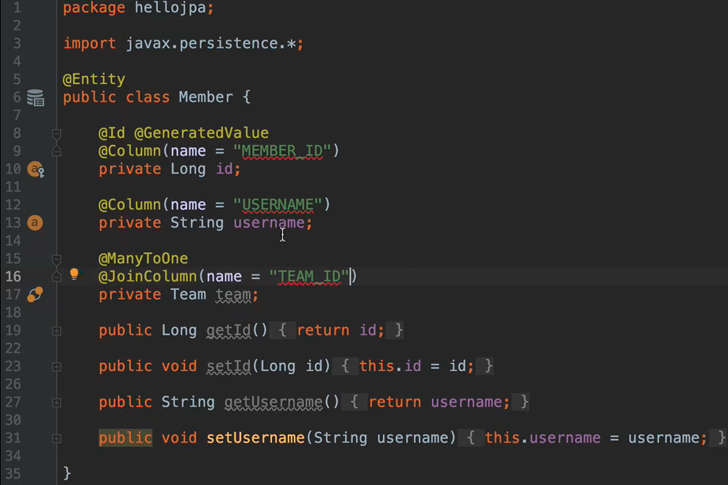
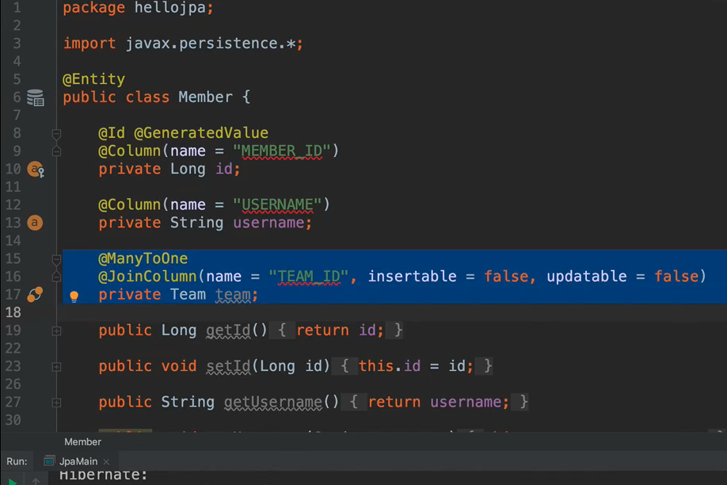
Employee, Department - N:1 양방향

Slide 19
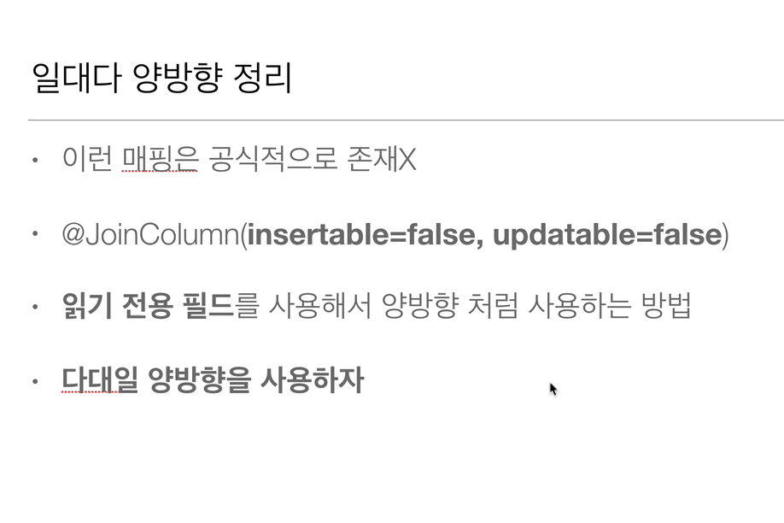
Employee, Department - N:1 양방향

Slide 20
Employee, IDCard (1 대 1)
사원 <-> 사원증

Slide 21
1대 1 매핑의 종류
주 테이블이 외래키를 가지고 있는 경우 (정상적인 경우)
양방향 매핑 가능
외래키를 가지고 있는 테이블이 연관관계의 주인이다.
Ex) IDCard의 ID_CARD_NO(PK) 는 Employee 에게서 매핑당하고 있다.
대상(타겟) 테이블에 외래키를 가지고 있는 경우
단방향 매핑은 불가능하다.
양방향 매핑시 주 테이블에 외래키 양방향 매핑과 매핑 방법이 같다.
Ex) IDCard 에 EMP_NO 를 놓고 억지로 매핑시켜보는 경우

Slide 22
1대 1 매핑의 종류 – 각 방법의 장단점
주 테이블이 외래키를 가지고 있는 경우 (객체지향적 설계)
양방향 매핑 가능
주 테이블에 외래 키를 두고 대상 테이블을 찾는다.
주 객체가 대상 객체의 참조를 가지는 것처럼 활용 가능하다.
장점
주 테이블만 조회해도 대상(Target)테이블에 데이터가 있는지 확인 가능하다. (외래키를 가지고 있기 때문)
데이터가 커질 수록 조회 용도의 로직에 대해 성능상의 잇점을 제공한다.
단점 :
값이 없을 경우 외래키에 NULL 을 허용하게 된다.
Database 설계 변경시 어려워질수 있다는 단점이 있다. Ex : Member 테이블에 ＂경찰관#1” 을 넣었어도, 부서 데이터를 넣지 않으면 Emp테이블 내의 경찰관#1 인 데이터의 deptno 는 null 이된다.
대상(타겟) 테이블에 외래키를 가지고 있는 경우
단방향 매핑은 불가능하다.
전통적인 데이터베이스 개발자가 선호하는 방식이다.
장점
주 테이블에서 대상 테이블을 일대일을 일대다 관계로 변경할 때 테이블 구조 유지할 수 있다. (추가적인 DA작업이 필요없다.)
단점
프록시 기능의 한계로 인해 지연로딩으로 설정해도 항상 즉시 로딩되게 된다.
프록시는 뒤에서 설명하게 된다.

Slide 23
Employee, IDCard (1 대 1)
- 주 테이블에 FK를 둘때 (양방향)

Slide 24
Employee, IDCard (1 대 1) – 주 테이블에 FK를 둘때 (양방향)
테이블 매핑관계
논리 매핑관계
읽기 전용
Employee
PK | EMP_NO
- | DEPT_NO
- | USERNAME
- | SALARY
FK, UNI | ID_CARD_NO
IDCard
PK | ID_CARD_NO
- | MANUFACTURER
 | PRICE
Employee
Long | EMP_NO
Department | dept
String | USERNAME
Double | SALARY
IDCard | idCard
IDCard (읽기전용)
Long | idCardNo
String | manufacturer
Employee | employee
@OneToOne(mappedBy = “idCard” )
Employee employee
// mappedBy 되는쪽은 항상 읽기 전용이다
// 테이블 매핑이 아닌 객체 매핑이므로 필드명을 적어주는 것(리플렉션)
@OneToOne
@JoinColumn(”ID_CARD_NO”)
IDCard idCard;
사원 한명이 IDCard 하나를 가지므로
@OneToOne
Employee는 IDCard 의 ID_CARD_NO 라는 키(PK)를 소유하고 있다.
IDCard의 ID_CARD_NO(PK) 는 Employee 에게서 매핑당하고 있다.
다른 테이블에 의해 자신의 PK가 참조되고 있으면 mappedBy
자신의 테이블이 다른 테이블의 PK를 가지고 있다면 @JoinColumn

Slide 25
Employee, IDCard (1 대 1) – 주 테이블에 FK를 둘때 (양방향)
테이블 매핑관계
논리 매핑관계
읽기 전용
Employee
PK | EMP_NO
- | DEPT_NO
- | USERNAME
- | SALARY
FK, UNI | ID_CARD_NO
IDCard
PK | ID_CARD_NO
- | MANUFACTURER
 | PRICE
Employee
Long | EMP_NO
Department | dept
String | USERNAME
Double | SALARY
IDCard | idCard
IDCard (읽기전용)
Long | idCardNo
String | manufacturer
Employee | employee
@Builder @Getter @Setter @Entity(name = "EMPLOYEE") public class Employee { @Id @GeneratedValue @Column(name = "EMP_NO") private Long id; @Column(name = "USERNAME") private String username; @Column(name = "SALARY") private Double salary; @OneToOne @JoinColumn(name = "ID_CARD_NO") private IDCard idCard; }
@Builder @Getter @Setter @Entity(name = "IDCARD") public class IDCard { @Id @GeneratedValue @Column(name = "ID_CARD_NO") private Long id; @Column(name = "MANUFACTURER") private String manufacturer; @Column(name = "PRICE") private Double price; @OneToOne(mappedBy = "idCard") private Employee employee; }

Slide 26
Employee, IDCard (1 대 1) - 주 테이블에 FK
- 주 테이블에 FK를 둘때 (단방향)

Slide 27
Employee, IDCard (1 대 1) – 주 테이블에 FK를 둘때 (단방향)
테이블 매핑관계
논리 매핑관계
읽기 전용
Employee
PK | EMP_NO
- | DEPT_NO
- | USERNAME
- | SALARY
FK, UNI | ID_CARD_NO
IDCard
PK | ID_CARD_NO
- | MANUFACTURER
 | PRICE
Employee
Long | EMP_NO
Department | dept
String | USERNAME
Double | SALARY
IDCard | idCard
IDCard (읽기전용)
Long | idCardNo
String | manufacturer
Employee | employee
@Builder @Getter @Setter @Entity(name = "EMPLOYEE") public class Employee { @Id @GeneratedValue @Column(name = "EMP_NO") private Long id; @Column(name = "USERNAME") private String username; @Column(name = "SALARY") private Double salary; @OneToOne @JoinColumn(name = "ID_CARD_NO") private IDCard idCard; }
@Builder @Getter @Setter @Entity(name = "IDCARD") public class IDCard { @Id @GeneratedValue @Column(name = "ID_CARD_NO") private Long id; @Column(name = "MANUFACTURER") private String manufacturer; @Column(name = "PRICE") private Double price; }

Slide 28
Employee, IDCard (1 대 1) - 타겟 테이블에 FK
- 대상(타겟) 테이블에 FK를 둘때

Slide 29
Employee, IDCard (1 대 1) – 대상(타겟) 테이블에 FK를 둘때
테이블 매핑관계
논리 매핑관계
읽기 전용
EMPLOYEE
PK | EMP_NO
- | DEPT_NO
- | USERNAME
- | SALARY
IDCARD
PK | ID_CARD_NO
FK,UNI | EMP_NO
- | MANUFACTURER
 | PRICE
Employee
Long | empNo
Department | dept
String | USERNAME
Double | SALARY
IDCard | idCard
IDCard
Long | ID_CARD_NO
Employee | emp
String | MANUFACTURER
Double | PRICE
Employee는 IDCard 의 ID_CARD_NO 라는 키(PK)를 소유하고 있다.
IDCard의 ID_CARD_NO(PK) 는 Employee 에게서 매핑당하고 있다.

Slide 30
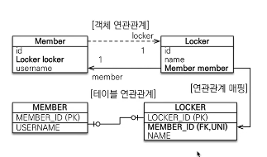
Employee, IDCard (1 대 1) – DBA의 입장 #1
회원 한명이 여러개의 LOCKER를 가지는 것이 허용되도록 요구사항 변경될 때
시간이 흘러서…
Member 한명이 Locker 여러개를 소유할 수 있도록 규칙이 변경되었다고 해보자.
대상 테이블인 LOCKER 에 FK가 있다면 …
UNI 조건만 LOCKER에서 제거해주면
쉽게 해결이 된다.
주 테이블인 MEMBER 에 LOCKER_ID 라는 컬럼을 FK로 가지고 있다면…
FK 키의 UNI 조건을 제거해주면
MEMBER#1 – LOCKER#1
MEMBER#1 – LOCKER#2
와 같은 형태로 변해 데이터가 이상해진다.
이 경우 MEMBER 테이블에서 LOCKER_ID 컬럼을 제거한다.
LOCKER 테이블에 MEMBER_ID 컬럼을 추가하는 등의 작업을 하고 코드 상에도 변경사항이 발생하게 된다.

Slide 31
Employee, IDCard (1 대 1) – DBA의 입장 #2
LOCKER 하나에 대해 여러명의 회원이 같이 사용할 수 있다고 할 때…

Slide 32
Employee, IDCard (1 대 1) – 개발자 입장 #1 –성능 고려
LOCKER 하나에 대해 여러명의 회원이 같이 사용할 수 있다고 할 때…
불필요한 조인을 피할 수 있게 되어 성능상에 유리함을 가져갈 수 있어서 편하다.
LockerID를 가져오기 위해 emp_no로 Locker 테이블을 뒤지는 등의 동작을 안해도 되므로…
개발하기 쉬운 방향으로 결정하기보다는…
엑셀에 직접 컬럼들 써놓고, 데이터가 어떻게 들어갈지 시나리오를 만들어서
1대1, 다대1 다대다 1대다 등의 모델을 조합하는 것이 좋다.
Employee, Locker 예제는 다양한 방식으로 풀어낼 수 있기 때문에
관점에 따라 계속 해답이 변한다.

Slide 33
Employee, Device (다 대 다) -
-

Slide 34
Employee, Device (N:M – 다대다, @ManyToMany)
@ManyToMany 방식 (N:M)
관계형 DB 원칙상 불가능, 객체지향 매핑으로는 가능
단, JPA에서는 내부적으로 직접 매핑테이블을 직접 생성해준다.
매핑에 필요한 FK,PK 만 생성된다. 이 방식은 커스터마이징이 어렵다.
매핑에 필요한 FK,PK 외에도 비지니스에 필요한 많은 정보들을 활용해야 하는데 이렇게 커스터마이징이 어려우면 운영에서 굉장히 곤란해진다.
즉 실무에서 사용하기에 어정쩡하다.(좋지 않다.)
매핑테이블 방식 (1:N -> [N:M] -> M:1)
매핑테이블을 두어 1:N, M:1을 매핑시키는 방식이 권장된다.
1:N -> [N:M] <- M:1

Slide 35
Employee, Device (N:M – 다대다, @ManyToMany)
@ManyToMany 방식 (N:M방식)
@ManyToMany
연결테이블 지정은 @JoinTable로
단방향, 양방향 모두 가능하다.
관계형 DB입장에서는 원칙상 불가능한 방식이다.
이런 이유로 JPA 내부적으로 직접 매핑 테이블을 생성해준다.
매핑에 필요한 FK,PK만 두게 되는데, 이 방식은 커스터마이징이 어렵다.
즉 실무에서 사용하기에 어정쩡하다.(좋지 않다.)

Slide 36
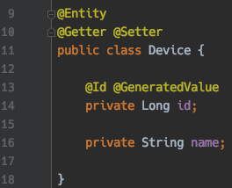
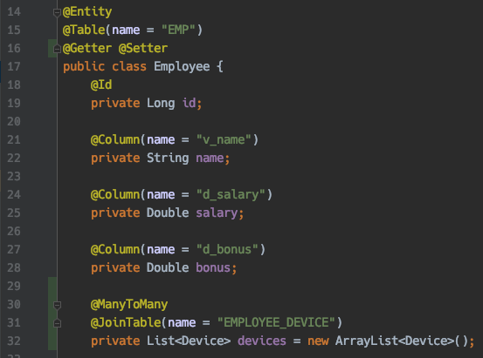
Employee, Device 단방향 (N:M – 다대다, @ManyToMany)
사용되지 않는 방식이다. 예제만 파악하기

Slide 37
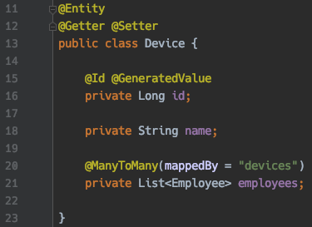
Employee, Device 양방향 (N:M – 다대다, @ManyToMany)
사용되지 않는 방식이다. 예제만 파악하기

Slide 38
Employee, Device ( N:M - 매핑테이블방식 1:N -> [N:M] -> M:1 )
매핑테이블 방식이란??
@ManyToMany 는 비지니스에 필요한 모든 정보들을 매핑 테이블에 두기 힘들다.
1:N -> [N:M – 중간 테이블, 엔티티로 선언] -> M:1

Slide 39
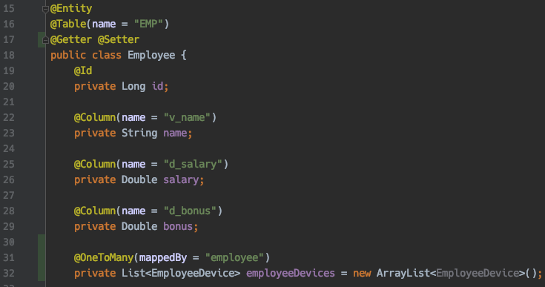
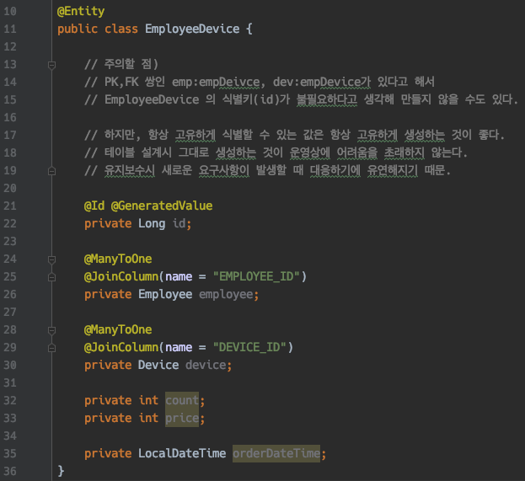
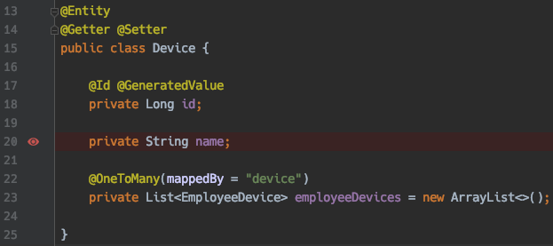
Employee, Device ( N:M - 매핑테이블방식 1:N -> [N:M] -> M:1 )

Slide 40
Employee, Device ( N:M - 매핑테이블방식 1:N -> [N:M] -> M:1 )
주의할 점
@ManyToMany 는 비지니스에 필요한

